Slide 1







NHIỆT LIỆT CHÀO MỪNG QUÝ THẦY CÔ VỀ DỰ GIỜ
Giáo viên: Lê Thị Trang
LỚP 1A6

Slide 2
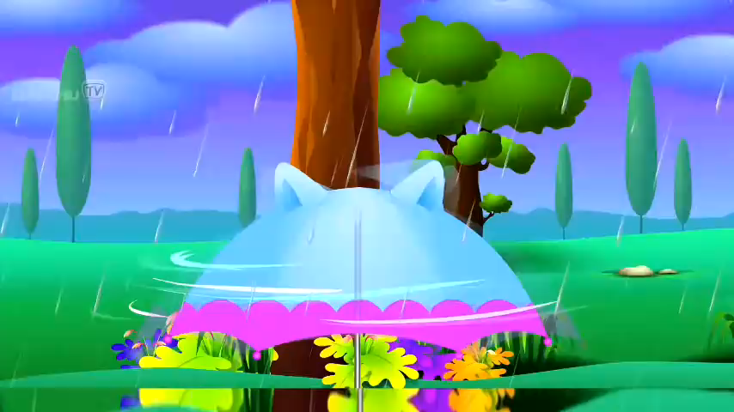

Slide 3

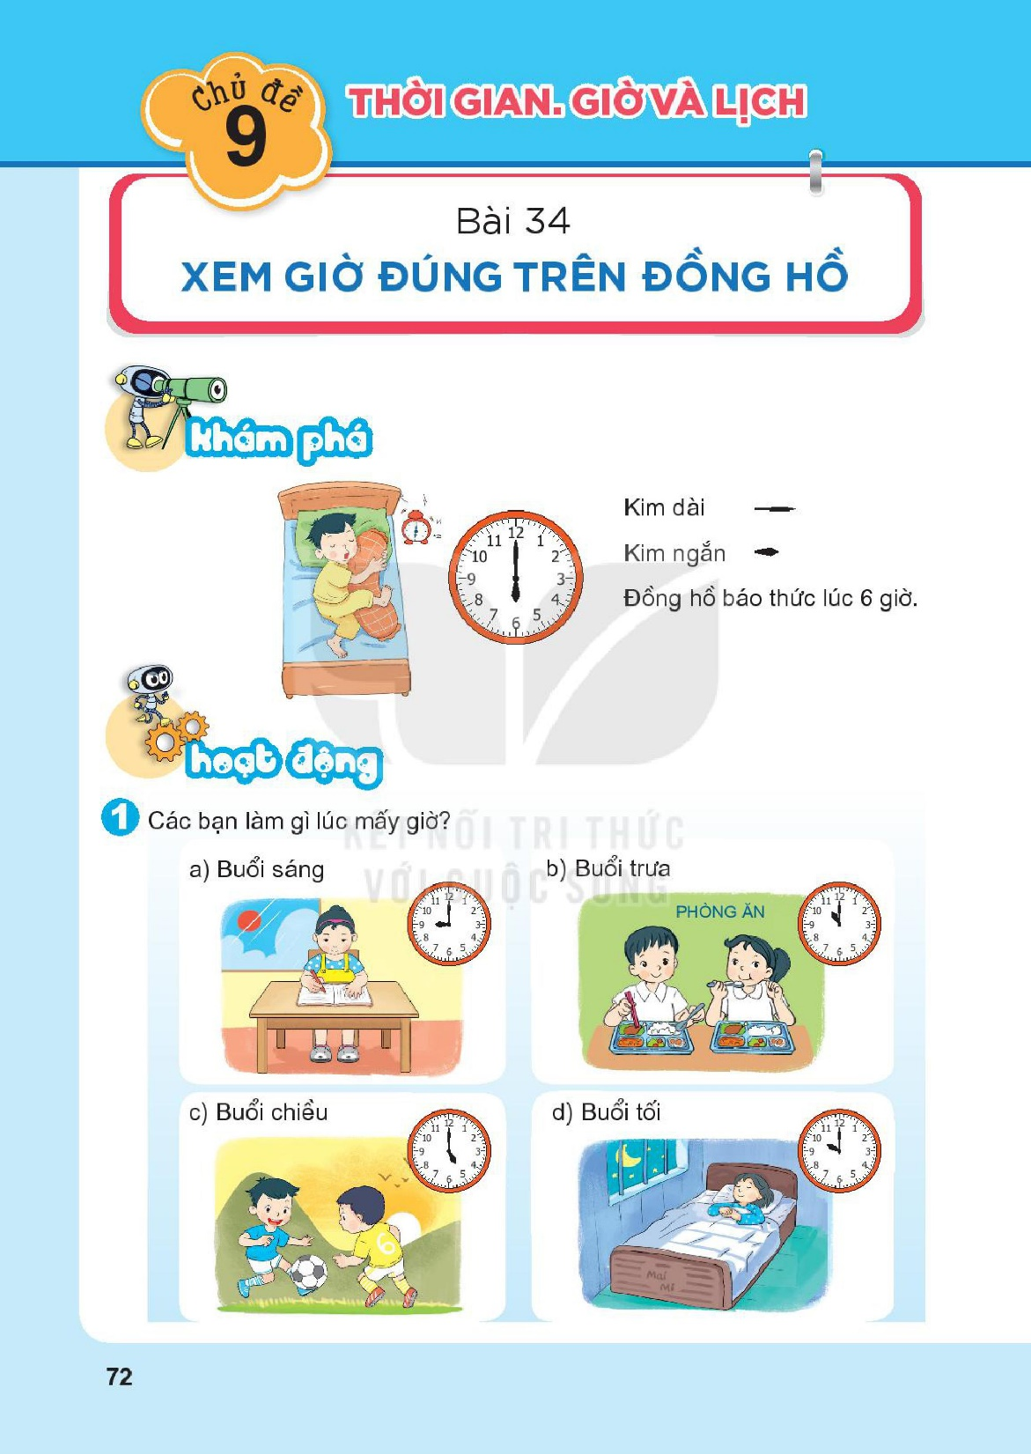

Slide 4


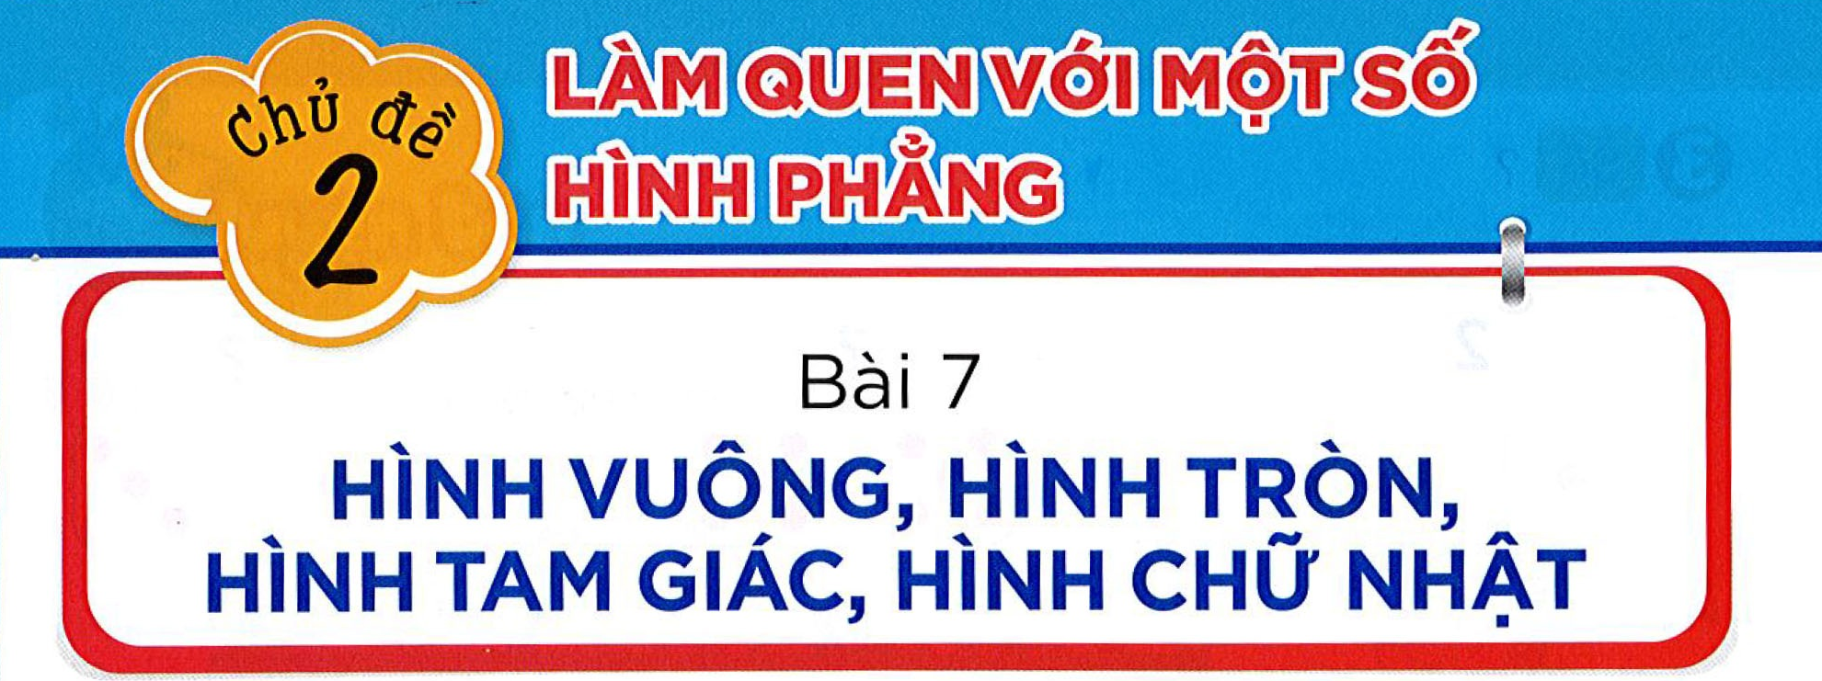



Slide 5
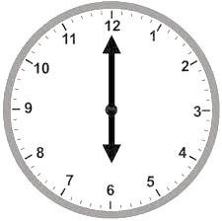
Kim dài chỉ phút:
Kim ngắn chỉ giờ:

Slide 6
11
12
1
10
2
9
3
8
4
7
6
5
Đồng hồ báo thức
lúc 6 giờ.

Slide 7

Các bạn làm gì lúc mấy giờ?

Slide 8
Bạn học bài lúc 9 giờ sáng.

Slide 9
Các bạn ăn trưa lúc 11giờ trưa.

Slide 10
Các bạn chơi đá bóng lúc 5 giờ chiều.

Slide 11
Bạn đi ngủ lúc 10 giờ tối.

Slide 12
Các bạn làm gì lúc mấy giờ?

Slide 13

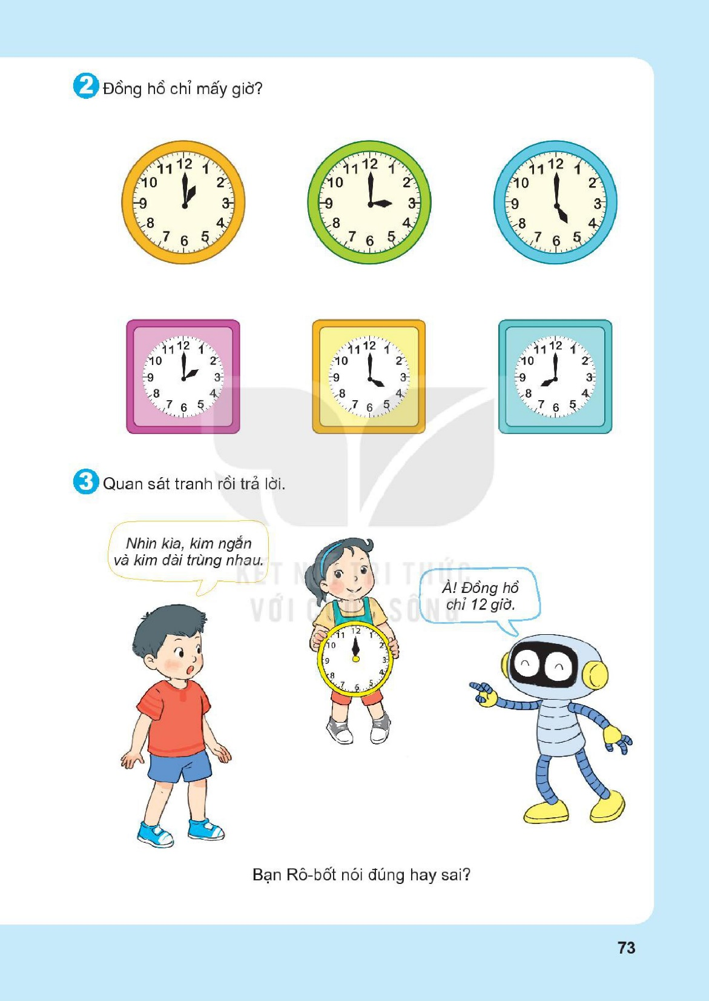
Đồng hồ chỉ mấy giờ?

Slide 14

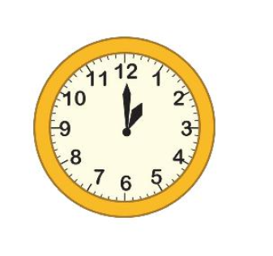
Rung chuông vàng
Hết giờ
1
4
2
3
5
Đồng hồ chỉ mấy giờ?
1 giờ

Slide 15
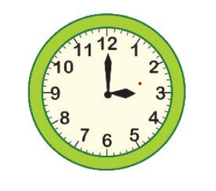
Rung chuông vàng
Hết giờ
1
4
2
3
5
Đồng hồ chỉ mấy giờ?
3 giờ

Slide 16
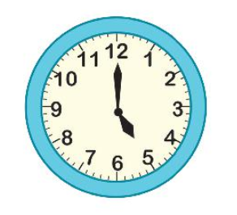
Rung chuông vàng
Hết giờ
1
4
2
3
5
Đồng hồ chỉ mấy giờ?
5 giờ

Slide 17
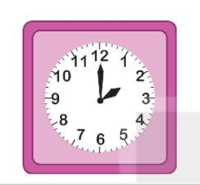
Rung chuông vàng
Hết giờ
1
4
2
3
5
Đồng hồ chỉ mấy giờ?
2 giờ

Slide 18
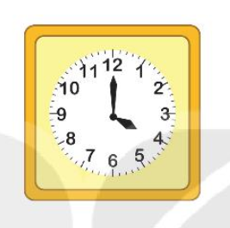
Rung chuông vàng
Hết giờ
1
4
2
3
5
Đồng hồ chỉ mấy giờ?
4 giờ

Slide 19
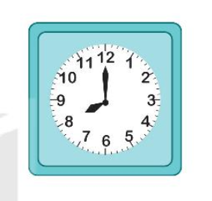
Rung chuông vàng
Hết giờ
1
4
2
3
5
Đồng hồ chỉ mấy giờ?
8 giờ

Slide 20
Đồng hồ chỉ mấy giờ?
1 giờ
3 giờ
5 giờ
2 giờ
4 giờ
8 giờ

Slide 21

Quan sát tranh rồi trả lời.
Bạn Rô – bốt nói đúng hay sai?
Rô – bốt nói đúng

Slide 22
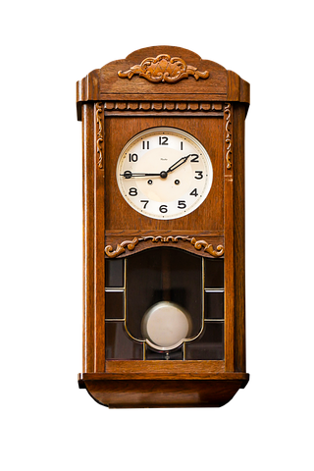
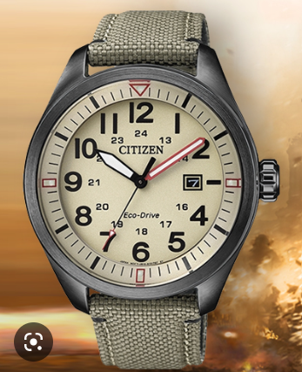
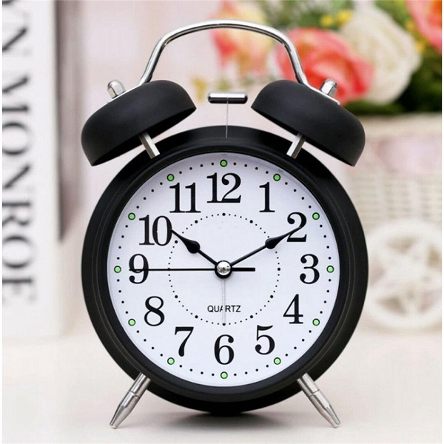
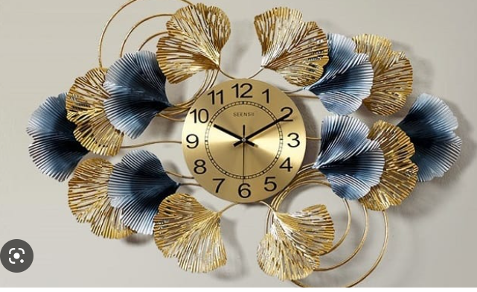
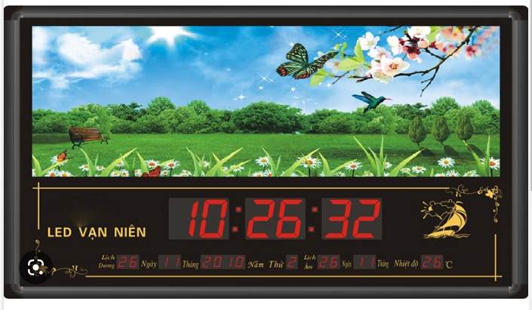

Slide 23

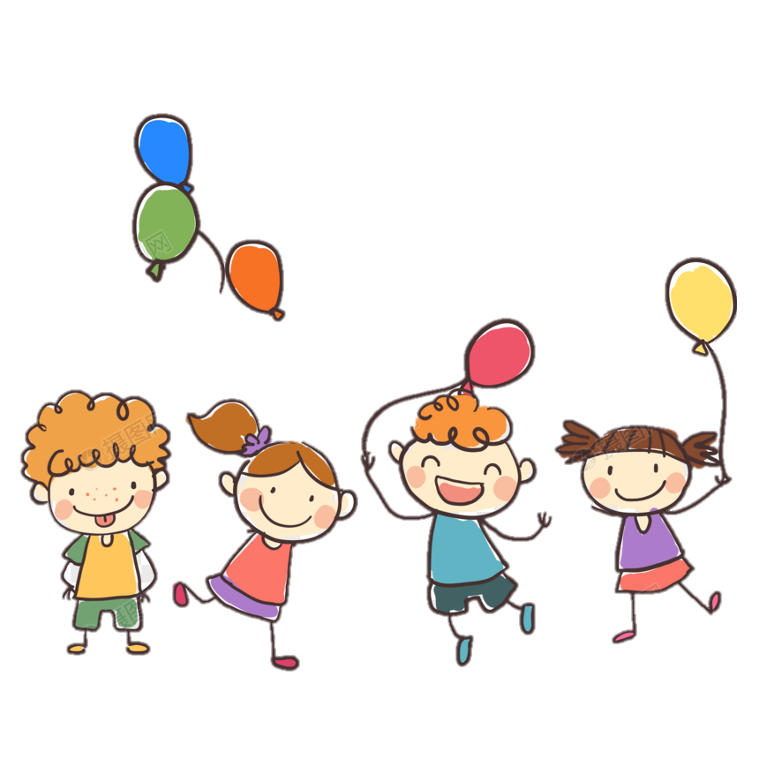
TIẾT HỌC KẾT THÚC
CẢM ƠN QUÝ THẦY CÔ VÀ CÁC EM

Slide 24
Tiết 2

Slide 25
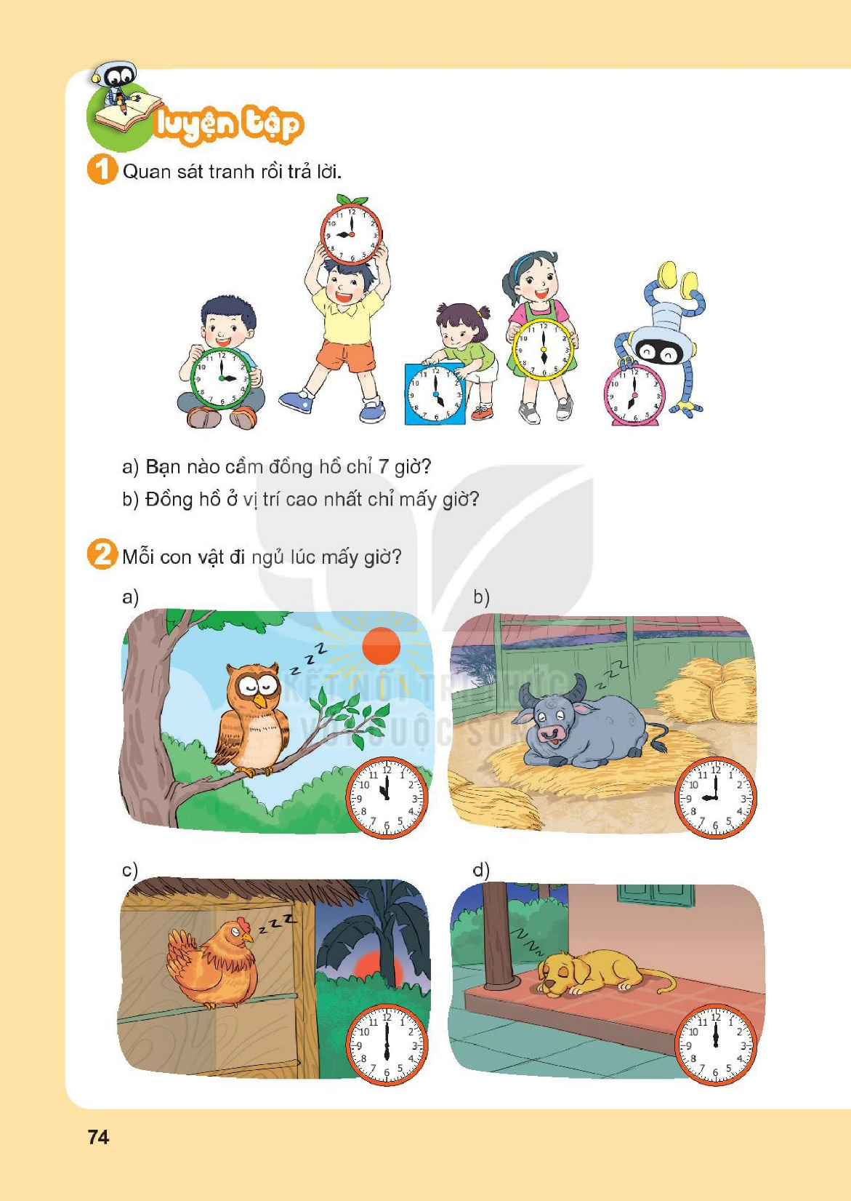
Quan sát tranh rồi trả lời.
a) Bạn nào cầm đồng hồ chỉ 7 giờ?
b) Đồng hồ ở vị trí cao nhất chỉ mấy giờ?
Đồng hồ của bạn Rô bốt chỉ 7 giờ
Đồng hồ ở vị trí cao nhất chỉ 9 giờ

Slide 26
Mỗi con vật đi ngủ lúc mấy giờ?
11 giờ
9 giờ
6 giờ
12 giờ

Slide 27
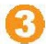

Quan sát tranh rồi trả lời.
a) Mỗi tiết mục bắt đầu lúc mấy giờ?
b) Nếu Mi đến công viên vào lúc 2 giờ chiều thì Mi có thể xem được những tiết mục nào?
1.Lễ hội hóa trang
2.Nhạc nước
3.Ảo thuật
4.Phim hoạt hình 5D
5.Xiếc cá heo

Slide 28
Củng cố - Dặn dò

